Slide 1
Умный домофон и видеонаблюдение от компании «Ростелеком»

Slide 2
ТОП требований рынка к услуге Домофон
Рейтинг составлен Агентством Маркетинговых Исследований «Quantitative Techniques»
Хранение записи видео
Вызов экстренных служб
Работа с приложением
Дополнительная защита
IP домофон
70%
ГОТОВЫ ЗАПЛАТИТЬ ДОРОЖЕ
ЗА БЕЗОПАСТНОСТЬ И МАКСИМАЛЬНОЕ УДОБСТВО

Slide 3
Почему Ростелеком
СХЕМЫ ВЗАИМОДЕЙСТВИЯ
продажа, договор размещения
ПОДДЕРЖКА 24/365
online поддержка в т.ч. от производителя
МОНИТОРИНГ ПАНЕЛЕЙ
отслеживание инцидентов с панелями до
обращения жителей
МАСШТАБИРУЕМОЕ РЕШЕНИЕ возможность просмотра и управления панелями одного или нескольких домов
ЭКО-СИСТЕМА ДМХ расширение сервисов в одном приложении от единого поставщика Ростелеком
ПОДДЕРЖКА АНАЛОГОВЫХ СЕТЕЙ
возможно подключить к действующим или аналоговым сетям

Slide 4
Умные сервисы
Запись видео в облачное хранилище
Запись и трансляция видео с панели в ЦОД Ростелеком, МВД, УК
Обучаемые панели
Возможность использования ранее выданных ключей: mifare, em-marine
Управлять доступом для гостей
Генерировать ключ в приложении
Мобильное приложение
Мобильное приложение вместо аудио и видео трубки
Поддерживает сохранение истории звонков

Slide 5
Мобильное приложение
1
2
3
Мобильное приложение для домофона
Единое приложение для домофона и видеонаблюдения
Мобильное приложение с возможностью общения с Управляющей организацией

Slide 6
Схема взаимодействия
м
Подготовка бюллетеня
Помощь в проведении собрания
Презентация продукта на собрании собственников
Подготовка контракта
Инсталляция:
Установка комплекта СКУД на МКД
Подключение:
Подключение сервисов (ОТА, Мониторинга, Администрирования, VPN)
Обслуживание:
Выдача ключей, временных кодов, установка трубок

Slide 7
Сколько стоит для абонента
Тарифы для новостроек и старого фонда
 | ЧФ
Мини (Ключ) | 20
Стандарт (Ключ + Трубка) | 40
Оптима (Ключ + Трубка + Приложение/переадресация на телефон) | 50
Премиум (Ключ + Трубка+ Приложение/переадресация на телефон) | 100
Выдача нового ключа | 100
Установка трубки | 1500
Инсталляционный платеж | 0

Slide 8
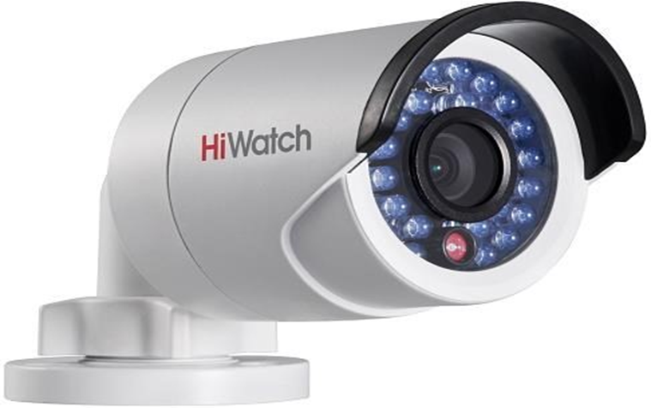
Видеонаблюдения для:
УК / Застройщика / Жителей МКН
1. Компания «Ростелеком» предоставляет «Видеокамеры» под инвестиционный проект. Передаёт оборудование на ответ хранение УК;
2. Стоимость услуги «Видеонаблюдение» для физ. лиц составит 80 рублей с квартиры;
3. Круглосуточное обслуживание всего комплекса видеонаблюдения;
4. Расходы по монтажу «Видеонаблюдения» берет на себя Компания «Ростелеком»;
5. Облачное хранение данных 7 дней, с возможностью просмотра всех камер онлайн с личного кабинета жителей или сотрудниками УК;
6. Доступ к видеоархиву предоставляется УК. При возникновении ситуации, когда требуется видеозапись, житель микрорайона обращается в УК. Для жителей будет доступен онлайн просмотр с камер через приложение;
7. Установка видеонаблюдения возможна на этапе строительства МКН.

Slide 9
Спасибо!
Задавайте вопросы

